Slide 1




هيا نتعلم حروف
الهجاء !

Slide 2








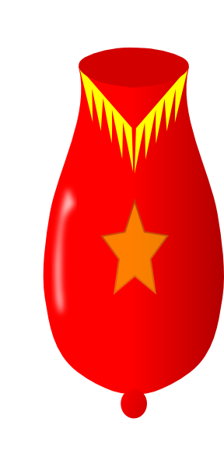
ث
ت
أ
ب
اضغط على الحرف الذي تسمعه

Slide 3
ح
ج
ث
ت
اضغط على الحرف الذي تسمعه

Slide 4
ج
ح
خ
ا
اضغط على الحرف الذي تسمعه

Slide 5
ج
ب
ث
ت
اضغط على الحرف الذي تسمعه

Slide 6
ا
ت
ث
ب
اضغط على الحرف الذي تسمعه

Slide 7


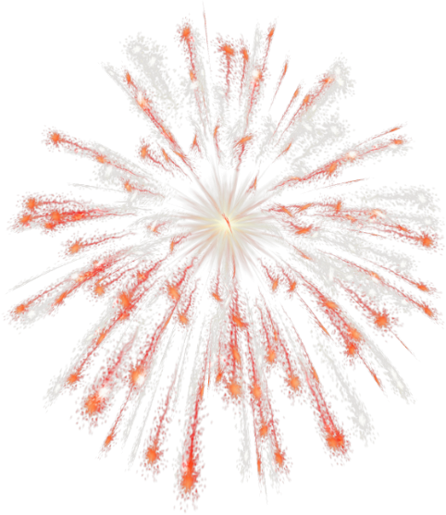

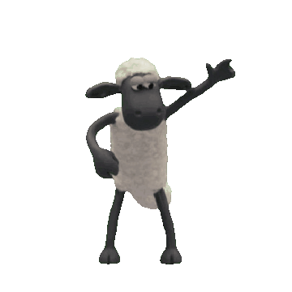
أحسنت.. لقد أنهيت المسابقة بنجاح!
أحسنت.. لقد أنهيت المسابقة بنجاح!
خروج

